Slide 1
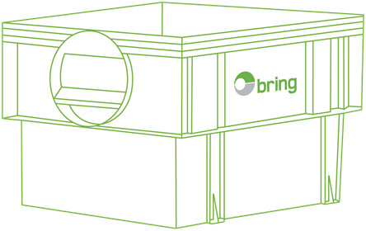
Packinstruktion för OSI - Oadresserad Samhällsinformation

Slide 2
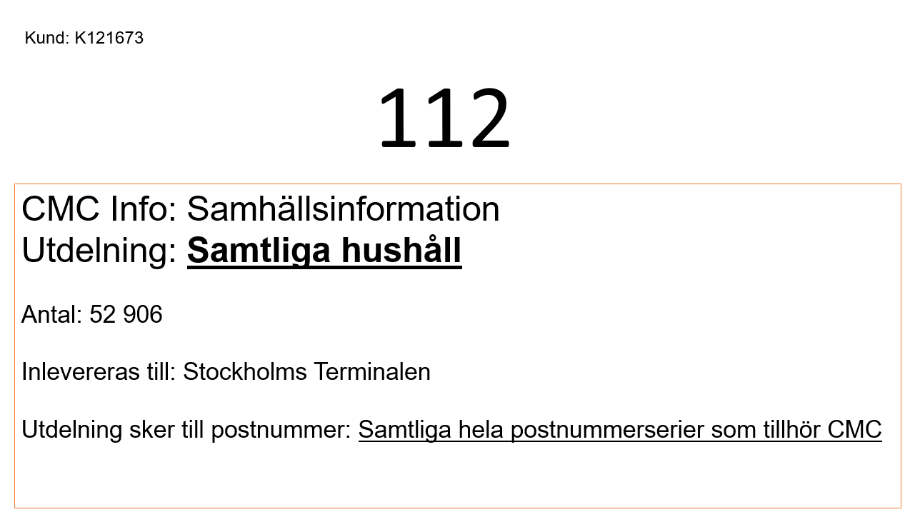
Märklappar
Märklappar måste sitta på samtliga pall.
Märklapparna innehåller viktig information för våra terminaler samt lokala utdelningskontor.
Samtliga pall behöver ha rätt märklapp med rätt antal försändelser på pallen.
Följande sidor visar hur försändelser packas korrekt på pall med korrekt uppmärkning.

Slide 3
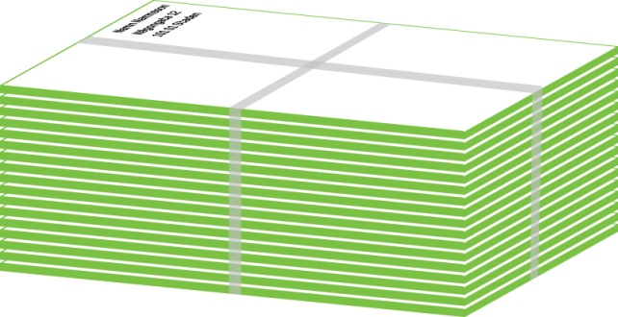
Buntar
Samtliga försändelser måste vara buntade i lika stora buntar, dvs samma antal i varje bunt.
Buntarna får inte överstiga 25cm i höjd.
Buntar hålls ihop med buntband eller plast.
Ett bra alternativ är att använda små kartonger eller lådor.
Maximal höjd
25 cm

Slide 4
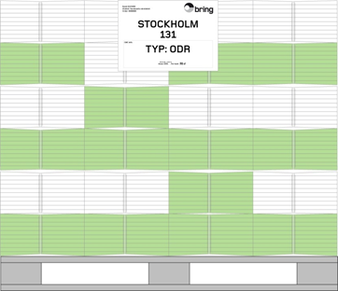
Separering och packning
Buntarna packas på pall motsvarande Euro pall, dvs pallar som är 120cm x 80cm
Maxhöjd på packad pall är 120cm
Alla pall märks med Märklapp som tas fram av CityMail.
.
Maximal höjd
120cm

Slide 5
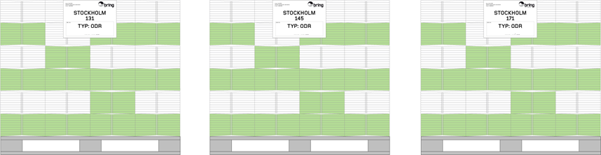

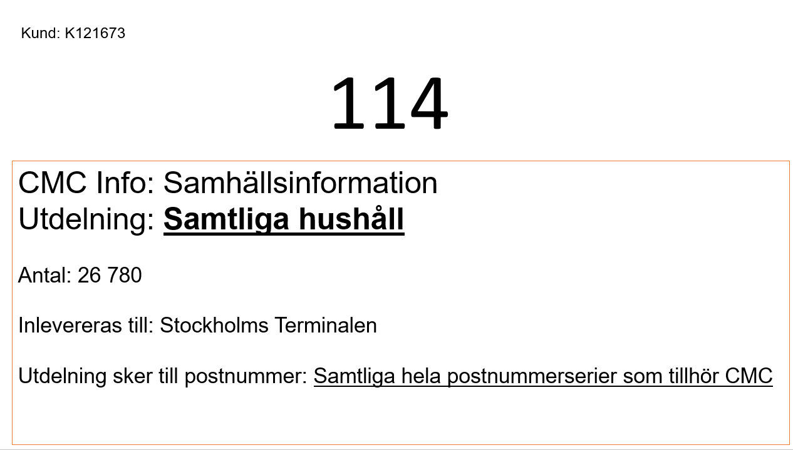
Separering and packning
För större inlämningar packas varje postnummer på separata pallar.
132
145
171

Slide 6
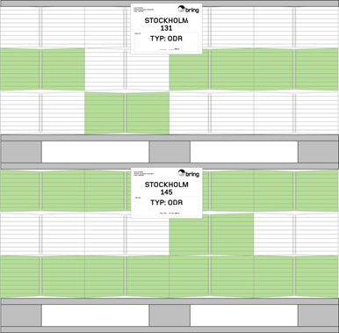
Separering och packning
Vid medium-stora inlämningar kan flera postnummer packas på samma pallplats så länge de är tydligt separerade, helst på separata pallar. Separation görs genom stapling.
Fallande postnummer- ordning
Maximal höjd
120cm

Slide 7
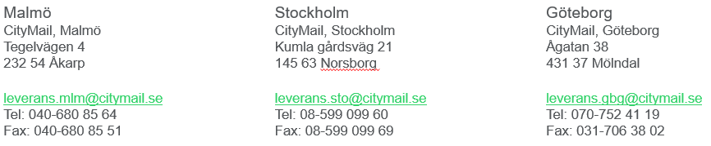
Postinlämning till CityMail
Senaste dagen
för postinlämning.
1:a utdelningsdagen
-2
-1
0
1
2
3
Dag (helgfri vardag)
Postinlämning sker till CityMail senast kl 16:00 två vardagar innan första utdelningsdatum, till någon av våra inlämningsterminaler i Stockholm, Göteborg eller Malmö (se adresser nedan).
OBS! Transport sker enligt separat överenskommelse mellan kund och CityMail.
För utkörning av tomgods, vänligen kontakta din lokala inlämningscentral.

